Slide 1
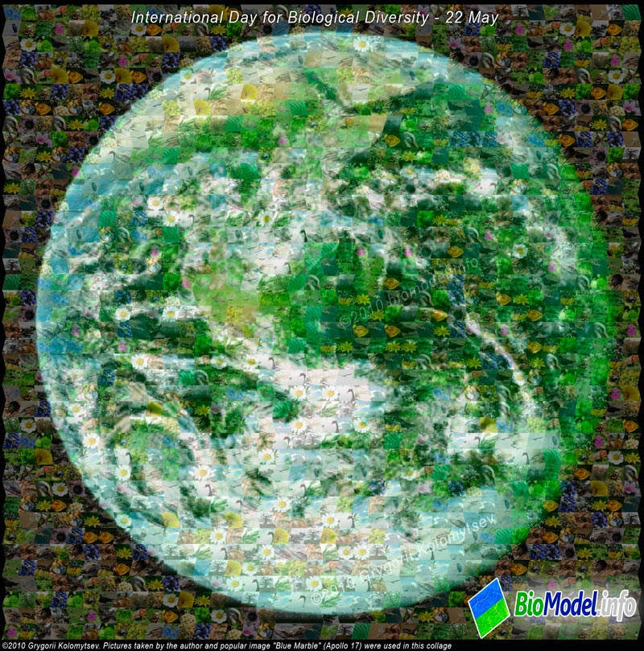
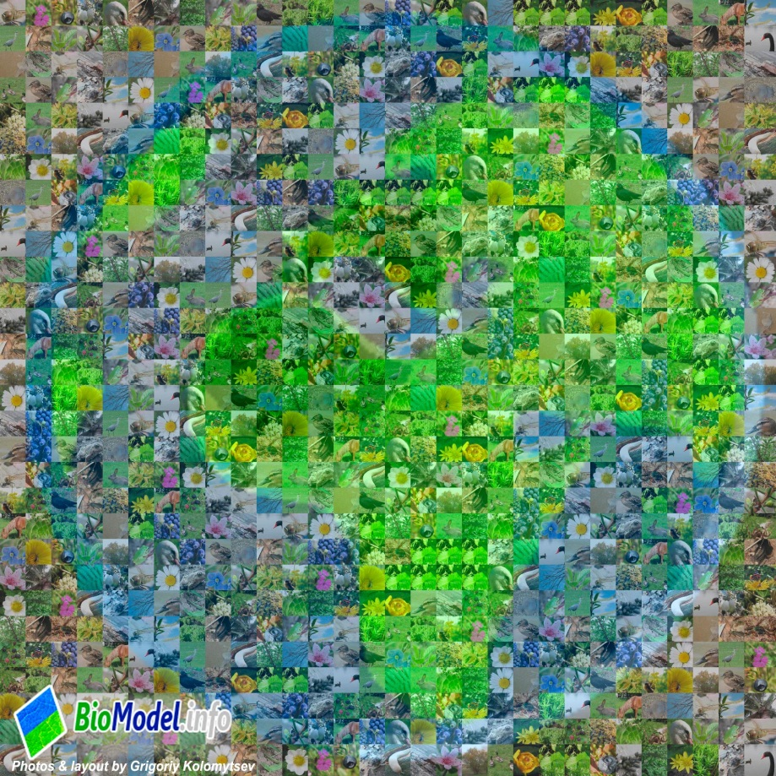
Біорізноманіття

Slide 2
Термін "Біорізноманіття" стандартного визначення не має. Найбільш розповсюдженим є "варіативність життя на всіх рівнях біологічної організації", але він є дещо занадто узагальненим з точки зору конкретного тлумачення. Згідно з іншим визначенням, біорізноманіття — це міра відносного різноманіття серед сукупності організмів, що входять до деякої екосистеми. "Різноманіття" в даному разі позначає як відмінності всередині видів, так і між видами, а також порівняльні відмінності між екосистемами.
Ще одне визначення, що найбільш часто використовується екологами, звучить як "Сукупність генів, видів та екосистем в регіоні". Це визначення дозволяє використовувати уніфікований підхід до різних рівнів організації живих біоти.

Slide 3
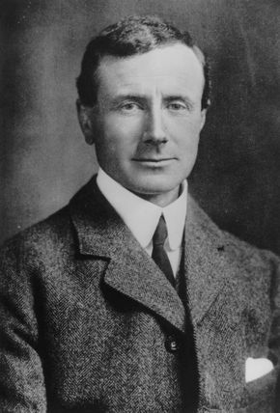
Етимологія
Біорізноманіття — неологізм. Термін біологічне різноманіття запропонований Томасом Лавджоєм (Thomas Lovejoy) у 1980, біорізноманіття — Едвардом Вілсоном (Edward Wilson) у 1986, у доповіді на першому Американському форумі з біологічного різноманіття, організованому Національною Радою Досліджень (NRC, National Research Council). Відтоді це слово одержало значне поширення. Питаннями і проблемами оцінки, шляхів і механізмів формування та еволюції біорізноманіття займаєтьсядиверсикологія.

Slide 4
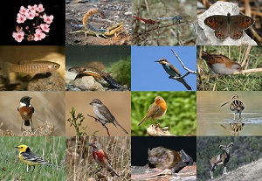
Значення, тлумачення
Поняття "різноманіття" часто плутають з "багатством", проте це різні терміни.
Багатство (наприклад, видове багатство) означає кількість об'єктів певного класу (наприклад, кількість видів в угрупованніабо у складі певної родини). Натомість різноманіття означає не тільки кількість об'єктів, але й розподіл їх ряснотою (наприклад, за частотою трапляння, за часткою).

Slide 5
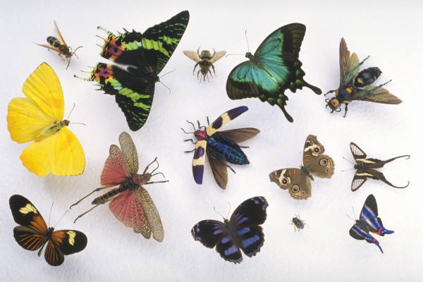
Високе біорізноманіття забезпечує стабільність та продуктивність екосистем. Різні види, займаючи відповідні екологічні ніші, забезпечуючи повніше використання ресурсів. Повніше використання ресурсів протидіє біологічному вторгненню. Конкуренція за ресурси між видами сприяє ефективнішому природному добору.

Slide 6

Заходи
Програма Організації Об'єднаних Націй з навколишнього середовища (UNEP) організувала в листопаді 1988 року Спеціальну робочу групу експертів з метою вивчення необхідності розробки міжнародної конвенції про біорізноманіття.

Slide 7
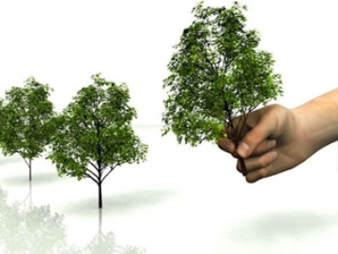
У травні 1989 року, вона заснувала Спеціальну робочу групу експертів з технічних та правових питань для підготовки міжнародного правового документу щодо збереження і невиснажливого використання біорізноманіття. На Всесвітньому Саміті з невиснажливого розвитку, який відбувся в Йоганнесбурзі 26 серпня - 4 вересня 2002 року, збереження та невиснажливе використання біорізноманіття та впровадження екосистемного підходу до збереження природи було включена до п'яти пріоритетних проблем людства (інші чотири - вода, енергія, здоров'я та атмосфера).

Slide 8
Біорізноманіття в Україні
Внаслідок господарювання, особливо в останнє століття, відбулися значні зміни в ландшафтах та середовищах існування. Різко зменшилася площа, зайнята природними угрупованнями - до 29 %, в т.ч. лісами - до 14,3 % території країни, було практично знищено степ як природний біом, значних змін зазнали гідрологічні умови території у зв'язку з будівництвом рівнинних гідроелектростанцій та створенням водосховищ, осушенням боліт Полісся та обводненням степу. Спостерігається антропогенне забруднення значних територій, в т.ч. важкими металами, радіонуклідами, стійкими органічними сполуками, відмічено прояви девастації та синантропізації екосистем, що загрожує втратою гено-, цено- та екофонду та формує соціально-екологічний дискомфорт населення.

Slide 9

Заходи
Верховна Рада України ратифікувала Рамкову Конвенцію 29 листопада 1994 року (Закон про ратифікацію), а також ухвалила низку законів щодо ратифікації, приєднання та виконання інших міжнародних договорів обов'язкового та необов'язкового характеру, що регулюють питання збереження та використання біологічного і ландшафтного різноманіття. На національному рівні координацію реалізація положень законів та відповідних програм здійснює Національна Комісія з питань збереження біорізноманіття та Міністерство охорони навколишнього природного середовища України.

